Slide 1

LẬP TRÌNH NODEJS
Chương 3: Xử lí bất đồng bộ trong NodeJS

Slide 2
Nội dung bài học
01
02
Xử lí bất đồng bộ là gì?
Callback
03
04
Promise
Async await

Slide 3
01.
Xử lí bất đồng bộ là gì?

Slide 4
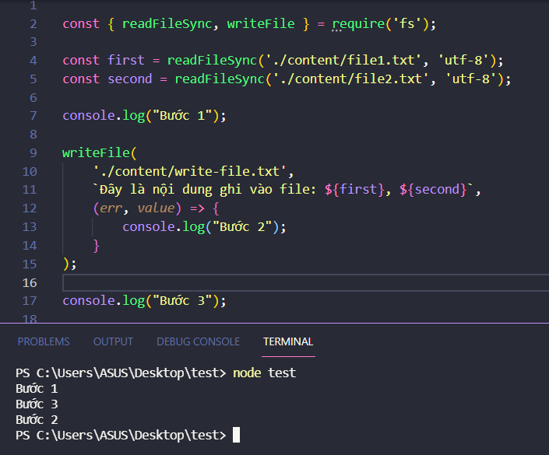
Xử lí bất đồng bộ là gì?
Code được xử lí một cách đồng bộ tức là code sẽ được thực thi từ trên xuống dưới, code trên phải chạy xong thì code dưới mới chạy.
Còn code chạy bất đồng bộ tức hiểu đơn giản là đoạn code ở phía dưới có thể chạy dù đoạn code chưa thực thi xong.
Tuy nhiên, chạy bất đồng bộ vẫn thực chất là diễn ra tuần tự nhưng không phải đồng thời. Đối với các ngôn ngữ như C, C++, Java,.. sử dụng cơ chế đa luồng để thực thi đồng thời nhiều task cùng một lúc, một luồng sẽ thực hiện một công việc khác nhau. Tuy nhiên, JS lại có nền tảng là đơn luồng, nên không thể thực thi theo cách trên.

Slide 5
Vai trò của bất đồng bộ đối với NodeJS
Khi chạy 1 chương trình bất kì, máy tính đều thực hiện các công việc tương tự nhau, hệ điều hành sẽ đưa chương trình từ ổ cứng đó vào ram, khởi tạo 1 vùng nhớ cho việc chạy chương trình(heap, stack), khi chạy chương trình sẽ tương tác với các thành bên ngoài gọi là I/O(đọc file từ ổ cứng, giao tiếp với chuột/bàn phím, gọi tới và đợi kết quả từ các web server, ...).
Chương trình NodeJS gọi tới nhiều web service hay database thì sẽ phụ thuộc vào tốc độ kết nối hay đáp ứng của IO, đó gọi là IO-bound.
Với đặc thù của ứng dụng web phía client là gọi tới nhiều web service của backend nên sẽ bị hạn chế rất nhiều ở IO. Nên giải quyết IO hẳn nhiên là ưu tiền hàng đầu của JS và giải pháp được JS chọn là cơ chế bất động bộ bằng event-loop.
Với các ngôn ngữ khác, thì giải pháp ở đây là sử dụng đa luồng(multi-thread), hạn chế của multi-thread là sẽ tiêu tốn nhiều tài nguyên để tạo ra các thread và sự phức tạp để đồng bộ các thread. Node thì tận lại cơ chế async để giải quyết vấn đề này.

Slide 6
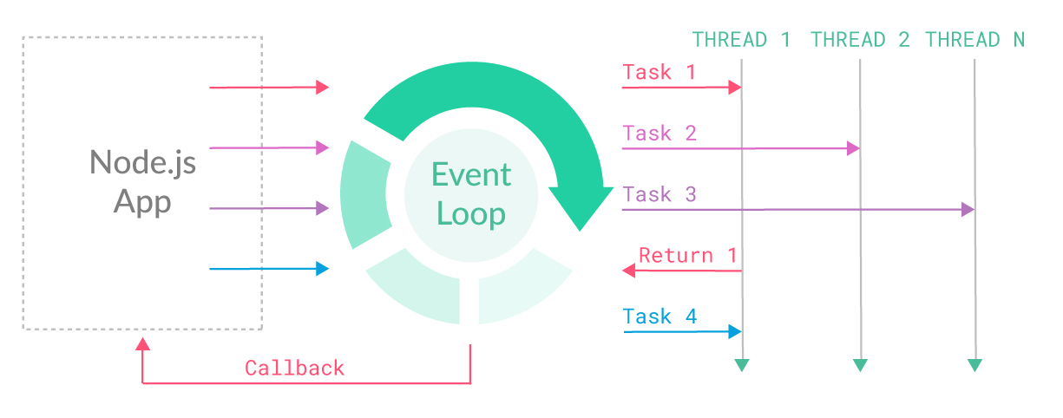
Khái quát cơ chế bất đồng bộ của NodeJS
NodeJS bao gồm 2 thành phần chính là Google’s Engine V8 để thực thi code JS và thư viện Libuv để xử lí các lời gọi bất đồng bộ.
Nói đơn giản, code JS được thực thi bằng 1 luồng duy nhất là V8, gọi là main thread còn các thứ khác chạy bên dưới bởi libuv gọi là worker thread.
Theo đó, code được thực hiện tuần tự từ trên xuống dưới như bình thường trong main thread, chỉ khi nào gặp những lời gọi bất đồng bộ sẽ đẩy sang node api và xử lí bất đồng bộ phía dưới libuv.
Mỗi lời gọi bất đồng bộ được đăng ký một hàm xử lí gọi là callback, hàm callback không được xử lí trực tiếp mà sẽ được đẩy vào callback queue, chỉ khi event-loop đẩy vào main thread thì mới được xử lí.

Slide 7
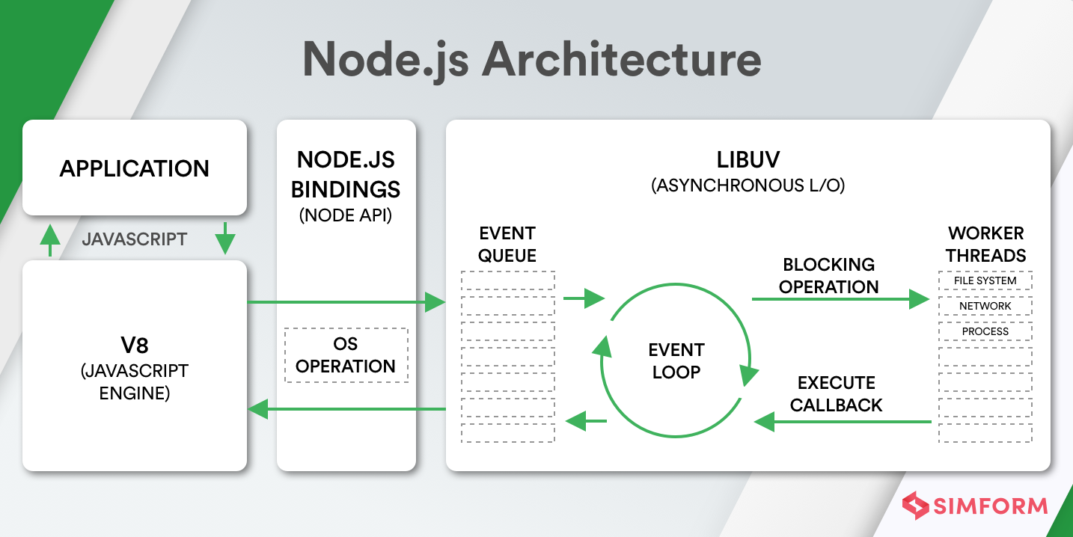
Module Wrapper Function

Slide 8
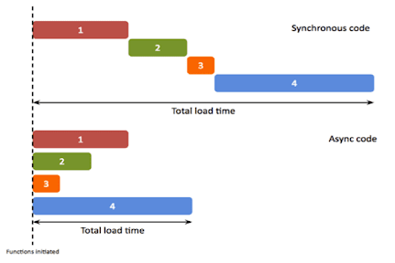
Hiệu quả của xử lí bất đồng bộ
Ví dụ có 4 request gửi từ client đến server, giả sử mỗi request cần 100ms xử lí ở CPU, rồi gọi đến database mất 200ms trước khi trả về kết quả.
Do JS chỉ có một luồng xử lí duy nhất, về lí thuyết nếu xử lí đồng bộ chúng ta cần 4 * 300 (ms) để xử lí tất cả công việc.
Nhưng với cơ chế bất đồng bộ (async), sau khi CPU xử lí request thứ nhất xong mất 100ms, nó sẽ gọi đến database nhưng không chờ để nhận kết quả mà sẽ thực hiện tiếp request thứ 2. Khi database trả về kết quả thì server sẽ trả về cho client.
Thế là công việc xử lí sẽ được hoàn thành một cách nhanh chóng và ít tiêu tốn tài nguyên hơn.

Slide 9
02.
Callback

Slide 10
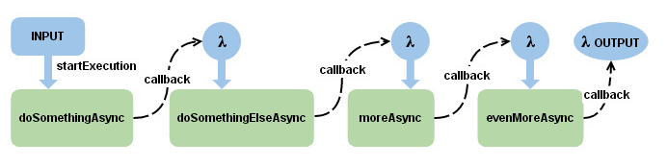
Async callback là gì?
Giả sử ta có một task cần giải quyết gọi là INPUT, cần thực thi function startExecution(), nhưng hàm này cần kết quả của function khác là doSomethingAsync(), lúc đó startExecution() sẽ gọi hàm doSomethingAsync() dưới dạng tham số gọi là callback, khi hàm doSomethingAsync() có kết quả thì sẽ trả về kết quả cho startExecution().
Tuy nhiên, vấn đề là không thể biết khi nào hàm doSomethingAsync() có kết quả để trả về, càng nhiều lời gọi callback thì code sẽ càng rối. Để giải quyết vấn đề này, JS đã đưa ra khái niệm Promise.

Slide 11
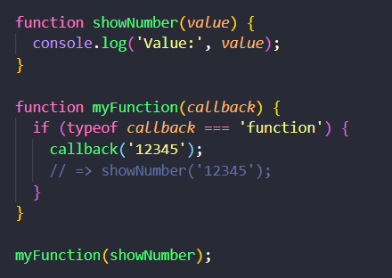
Khi nào một hàm được gọi là callback?
Callback hiểu đơn giản là một hàm (function) được truyền qua đối số khi gọi hàm khác.
Đầu tiên ta có showNumber() là một hàm bình thường.
Tiếp theo ta có hàm myFunction() nhận tham số là một hàm. Tên tham số (hàm) là do chúng ta đặt, lúc cần chỉ cần gọi theo cú pháp <tham số>(). Cần kiểm tra chắc chắn tham số phải là một function, nếu không khi gọi sẽ lỗi ngay.
Cuối cùng ta gọi hàm myFunction với tham số là hàm showNumber().
=> Khi đó, showNumber() được gọi là hàm callback.

Slide 12
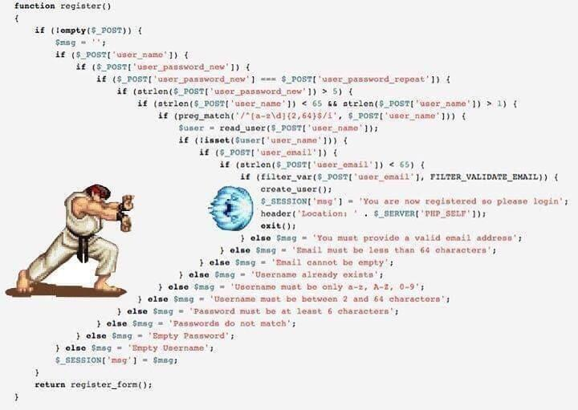
Callback hell
Trong trường hợp chúng ta có một công việc cần thực hiện nhiều lệnh gọi callback lồng nhau (trong thực tế là rất nhiều), chúng sẽ gây ra tình trạng callback hell, hay còn gọi là pyramid of doom.
Tất nhiên là viết kiểu này vẫn ok, code vẫn chạy bình thường. Nhưng khi xảy ra lỗi thì thôi, debug tìm lỗi đến chết =))
Để giải quyết vấn đề này, Promise ra đời, giúp các đoạn code xử lí bất đồng bộ trở nên sáng sủa và dễ dàng debug hơn.

Slide 13
03.
Promise

Slide 14
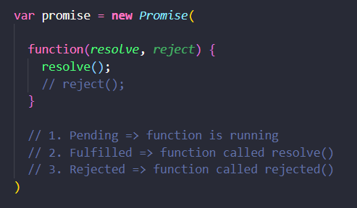
Promise là gì?
Promise ra đời ở phiên bản ES6 để giải quyết vấn đề callback hell.
Ngay khi khởi tạo Promise thì function executor phía trong nó sẽ được thực thi ngay lập tức, và executor function này có 2 tham số là 2 function: resolve và reject (tên do bạn tự đặt, nhưng phải theo thứ tự).
Khi ta xác định function thực hiện thành công, ta sẽ gọi resolve(), ngược lại ta sẽ gọi reject(), nếu không gọi 1 trong 2 sẽ dẫn đến tình trạng memory leak – rò rỉ bộ nhớ.

Slide 15
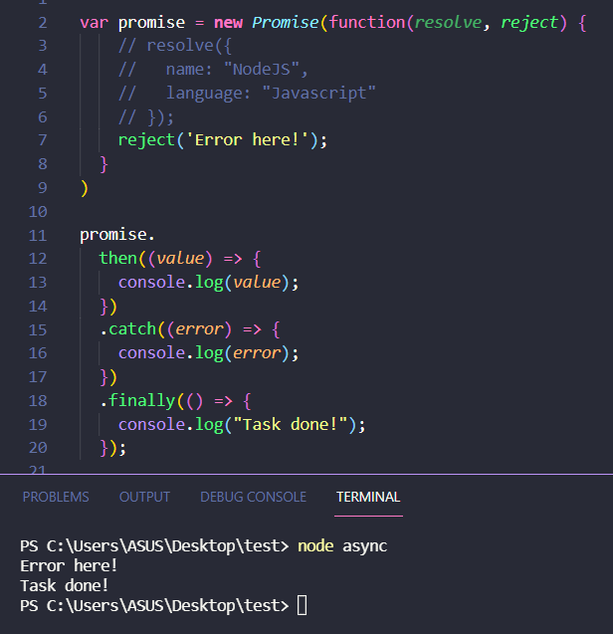
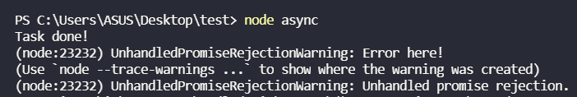
Xử lí kết quả của Promise
Một promise sẽ có 3 hàm là:
- then() dùng để bắt sự kiện resolve;
- catch() dùng để bắt sự kiện reject;
- finally() dùng để thực thi một cái gì đó khi promise thực thi hoàn tất, dù resolve hay reject.
Trong trường hợp resolve mà promise không bắt sự kiện bằng then() hoặc reject mà promise không bắt sự kiện bằng catch() thì sẽ trả lỗi.

Slide 16
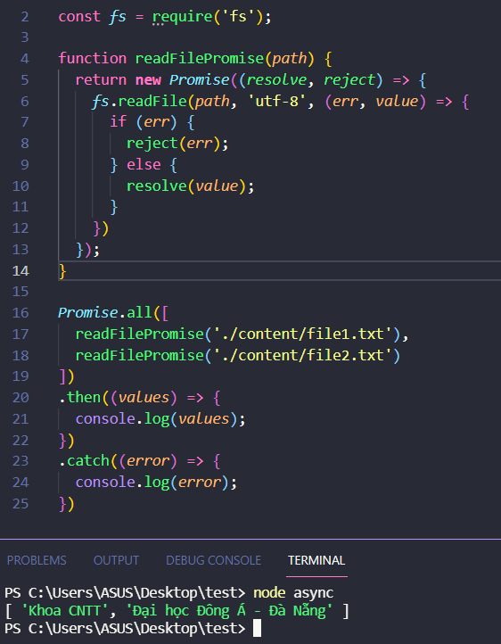
Promise.all là gì?
Trong trường hợp chúng ta cần kết quả là tập hợp kết quả của nhiều async function, chúng ta sẽ dùng promise.all(). Promise.all() còn ngăn chặn tình trạng Promise hell với những thao tác phức tạp.
Promise.all() trả về kết quả là một array là kết quả của các promise con trong nó.
Promise.all() sẽ resolve khi tất cả các promise trong nó đều thành công. Ngược lại chỉ cần một cái lỗi thì sẽ reject().
Promise.all() thường được sủ dụng khi gọi nhiều API cùng lúc hoặc gửi email hàng loạt,...

Slide 17
04.
Async await

Slide 18
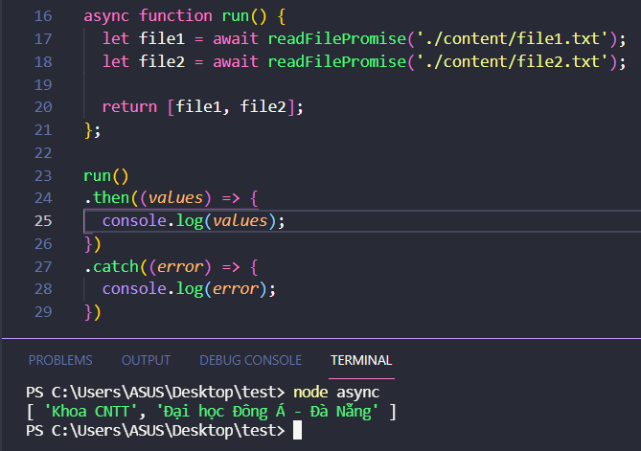
Async await là gì?
Cú pháp async await được ra đời ở phiên bản ES7 nhằm cải thiện những vấn đề còn tồn tại của Promise. Nó là một khái niệm cao hơn Promise, nó làm cho code bất đồng bộ gần như là chạy đồng bộ.
Async function khi await sẽ trả về một Promise, do đó vẫn sử dụng then(), catch(), finally() một cách bình thường.
Chúng ta nên sử dụng Promise.all() khi các hàm gọi bên trong nó không phụ thuộc lẫn nhau, kiểu kết quả của Promise này là tham số của Promise khác. Ngược lại, ta sẽ dùng async await.

Slide 19
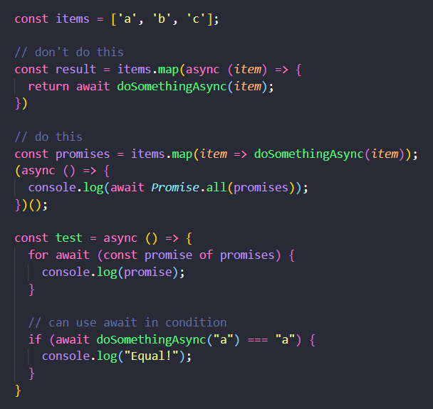
Lưu ý thêm khi sử dụng async await
Đừng nên sử dụng async await với map hoặc forEach, vì map sẽ không chờ await ở phía trong.
Nếu phải sử dụng map thì đừng dùng async await phía trong, hãy sử dụng map() bình thường rồi kèm với Promise.all() kết hợp với async await.
Hãy dùng async await với vòng for bình thường.
Có thể sử dụng await với điều kiện if().

